Slide 1
ГОРОДСКОЙ МЕТОДИЧЕСКИЙ ЦЕНТР mosmetod.ru
Эффективные модели освоения
физической культуры
Данилина Надежда Анатольевна
методист ГМЦ ДОгМ

Slide 2
ГОРОДСКОЙ МЕТОДИЧЕСКИЙ ЦЕНТР mosmetod.ru
Всероссийское социологическое исследование
вовлеченности обучающихся в занятия по предмету «Физическая культура»

Slide 3
ГОРОДСКОЙ МЕТОДИЧЕСКИЙ ЦЕНТР mosmetod.ru

Slide 4
ГОРОДСКОЙ МЕТОДИЧЕСКИЙ ЦЕНТР mosmetod.ru

Slide 5
ГОРОДСКОЙ МЕТОДИЧЕСКИЙ ЦЕНТР mosmetod.ru
Недостатки уроков физической культуры
ОДНООБРАЗИЕ ВИДОВ ДЕЯТЕЛЬНОСТИ
НЕДОСТАТОК ПОНЯТНОГО ОБЪЯСНЕНИЯ МАТЕРИАЛА
НЕХВАТКА ВРЕМЕНИ НА ОСВОЕНИЕ ПРОГРАММЫ
НЕДОСТАТОК МЕСТА В СПОРТИВНОМ ЗАЛЕ
ОТСУТСТВИЕ УДОБНЫХ РАЗДЕВАЛОК И ДУШЕВЫХ

Slide 6
ГОРОДСКОЙ МЕТОДИЧЕСКИЙ ЦЕНТР mosmetod.ru
целевые ориентиры
Возможность выбора индивидуальной образовательной траектории
Удовлетворение различных образовательных потребностей
Создание условий для образовательной успешности обучающихся
Организация деятельности обучающихся, имеющих отклонения в состоянии здоровья
Достижение планируемых результатов освоения предмета «Физическая культура» всеми обучающимися без исключения
Снижение травматизма на уроках физической культуры
Внедрение в образовательный процесс эффективных моделей освоения физической культуры

Slide 7
ГОРОДСКОЙ МЕТОДИЧЕСКИЙ ЦЕНТР mosmetod.ru
УЧАСТНИКИ ПРОЕКТА

Slide 8
ГОРОДСКОЙ МЕТОДИЧЕСКИЙ ЦЕНТР mosmetod.ru
МОДЕЛИ ЭФФЕКТИВНОГО ОСВОЕНИЯ ФИЗИЧЕСКОЙ КУЛЬТУРЫ
Использование электронного обучения и дистанционных образовательных технологий
1
Зачет образовательных результатов полученных в других организациях
2
Освоение программы по физической культуре в форме соревнований
3
Сводный урок физической культуры
4

Slide 9
ГОРОДСКОЙ МЕТОДИЧЕСКИЙ ЦЕНТР mosmetod.ru
ФЕДЕРАЛЬНЫЙ ЗАКОН ОТ 29.12.2012 Г. № 273-ФЗ «ОБ ОБРАЗОВАНИИ В РОССИЙСКОЙ ФЕДЕРАЦИИ»
Статья 13
При реализации образовательных программ используются различные образовательные технологии, в том числе дистанционные образовательные технологии, электронное обучение
Статья 16
Организации, осуществляющие образовательную деятельность, вправе применять электронное обучение, дистанционные образовательные технологии

Slide 10
ГОРОДСКОЙ МЕТОДИЧЕСКИЙ ЦЕНТР mosmetod.ru
ИСПОЛЬЗОВАНИЕ ЭЛЕКТРОННОГО ОБУЧЕНИЯ И ДИСТАНЦИОННЫХ ОБРАЗОВАТЕЛЬНЫХ ТЕХНОЛОГИЙ
Обучающиеся, временно освобожденные от физических нагрузок после перенесенных заболеваний по рекомендации врача;
Обучающиеся, с ограниченными возможностями здоровья, имеющие специальную медицинскую группу «А» или «Б»;
Обучающиеся, имеющие инвалидность.

Slide 11
ГОРОДСКОЙ МЕТОДИЧЕСКИЙ ЦЕНТР mosmetod.ru
ФЕДЕРАЛЬНЫЙ ЗАКОН ОТ 29.12.2012 Г. № 273-ФЗ «ОБ ОБРАЗОВАНИИ В РОССИЙСКОЙ ФЕДЕРАЦИИ»
Статья 34
Обучающимся предоставляются академические права на зачет организацией, осуществляющей образовательную деятельность, в установленном ею порядке результатов освоения обучающимися учебных предметов, курсов, дисциплин (модулей), практики, дополнительных образовательных программ в других организациях, осуществляющих образовательную деятельность

Slide 12
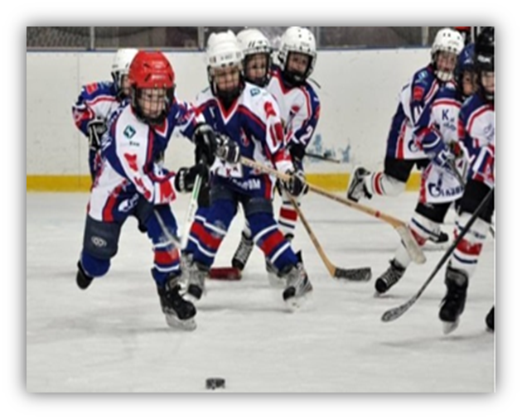
ГОРОДСКОЙ МЕТОДИЧЕСКИЙ ЦЕНТР mosmetod.ru
ЗАЧЕТ ОБРАЗОВАТЕЛЬНЫХ РЕЗУЛЬТАТОВ
Профессионально занимающиеся каким либо видом спорта в спортивной школе
Высокий уровень общей физической подготовки (отсутствие необходимости выполнения базовых упражнений)
Систематическое посещение занятий в организациях дополнительного образования физкультурно-спортивного профиля

Slide 13
ГОРОДСКОЙ МЕТОДИЧЕСКИЙ ЦЕНТР mosmetod.ru
ФЕДЕРАЛЬНЫЙ ЗАКОН ОТ 29.12.2012 Г. № 273-ФЗ «ОБ ОБРАЗОВАНИИ В РОССИЙСКОЙ ФЕДЕРАЦИИ»
Статья 17
В Российской Федерации образование может быть получено:
вне организаций, осуществляющих образовательную деятельность
в очной, очно-заочной или заочной форме
в форме семейного образования и самообразования
допускается сочетание различных форм получения образования и форм обучения.
Статья 34
Обучающимся предоставляются академические права на
выбор формы получения образования и формы обучения после получения основного общего образования
предоставление условий для обучения с учетом особенностей их психофизического развития и состояния здоровья
обучение по индивидуальному учебному плану

Slide 14
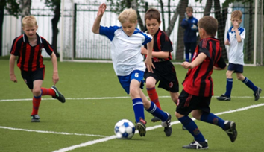
ГОРОДСКОЙ МЕТОДИЧЕСКИЙ ЦЕНТР mosmetod.ru
ОСВОЕНИЕ ПРОГРАММЫ ПО ФИЗИЧЕСКОЙ КУЛЬТУРЕ В ФОРМЕ СОРЕВНОВАНИЙ
Участники рейтинговых спортивно-массовых мероприятий на региональном уровне и выше
Участники регионального и всероссийского этапов олимпиады школьников по предмету «Физическая культура»
Успешно сдавшие нормативы ГТО по одному из трех уровней трудности, соответствующих золотому, серебряному и бронзовому знакам отличия на золотой, серебряный или бронзовый знак

Slide 15
ГОРОДСКОЙ МЕТОДИЧЕСКИЙ ЦЕНТР mosmetod.ru
ФЕДЕРАЛЬНЫЙ ЗАКОН ОТ 29.12.2012 Г. № 273-ФЗ «ОБ ОБРАЗОВАНИИ В РОССИЙСКОЙ ФЕДЕРАЦИИ»
Статья 12
Образовательные программы самостоятельно разрабатываются и утверждаются организацией, осуществляющей образовательную деятельность
Статья 28
Образовательные организации свободны в определении содержания образования, выборе образовательных технологий

Slide 16
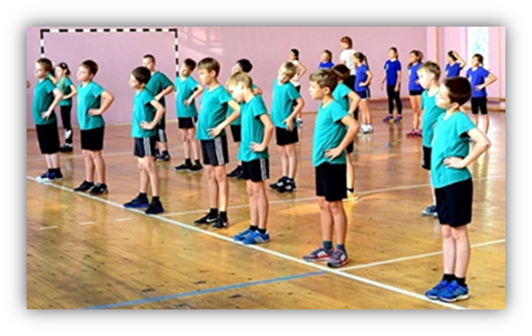
ГОРОДСКОЙ МЕТОДИЧЕСКИЙ ЦЕНТР mosmetod.ru
СВОДНЫЙ УРОК ФИЗИЧЕСКОЙ КУЛЬТУРЫ
Обучающиеся, не посещающие кружки и секции физкультурно-спортивной направленности
Имеют мотивацию к сохранению здоровья и развитию физических качеств
Выбравшие двигательную активность по интересам

Slide 17
ГОРОДСКОЙ МЕТОДИЧЕСКИЙ ЦЕНТР mosmetod.ru
Итоги
удовлетворение образовательных потребностей;
повышение уровня мотивации;
отсутствие пропусков уроков без
уважительной причины;
повышение качества освоения учебного
предмета;
снижение уровня травматизма

